Slide 1


프로그래머를 위한 선형대수 2장

Slide 2
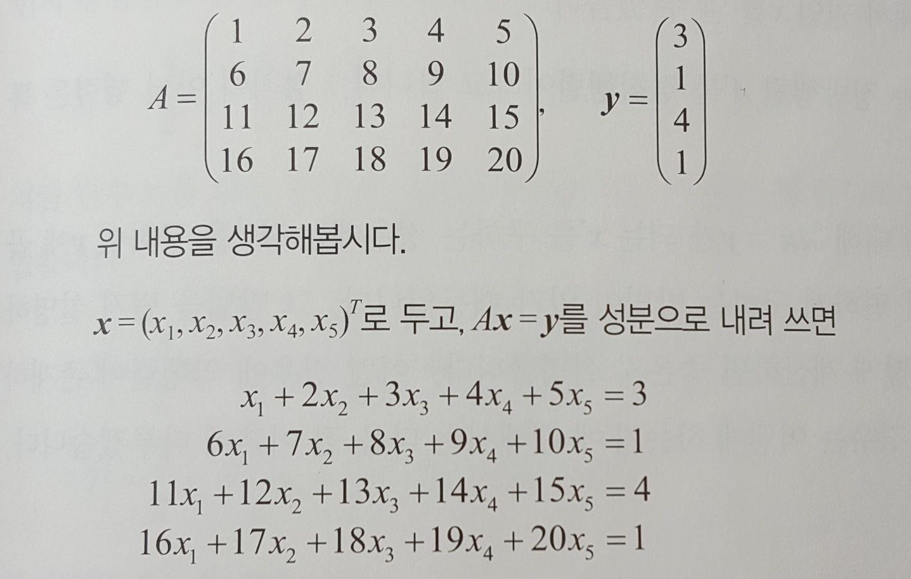
2. 랭크, 역행렬, 일차방정식 – 결과에서 원인을 구하다
2.1 문제 설정: 역문제
역문제: 결과 y를 알고 원인 x를 추정하는 형태
순문제: x에서 y를 예측하는 문제
연립일차 방정식에 대해 ‘해가 존재하는가’, ‘해는 유일한가’ 라는 이야기가 2장의 주제

Slide 3
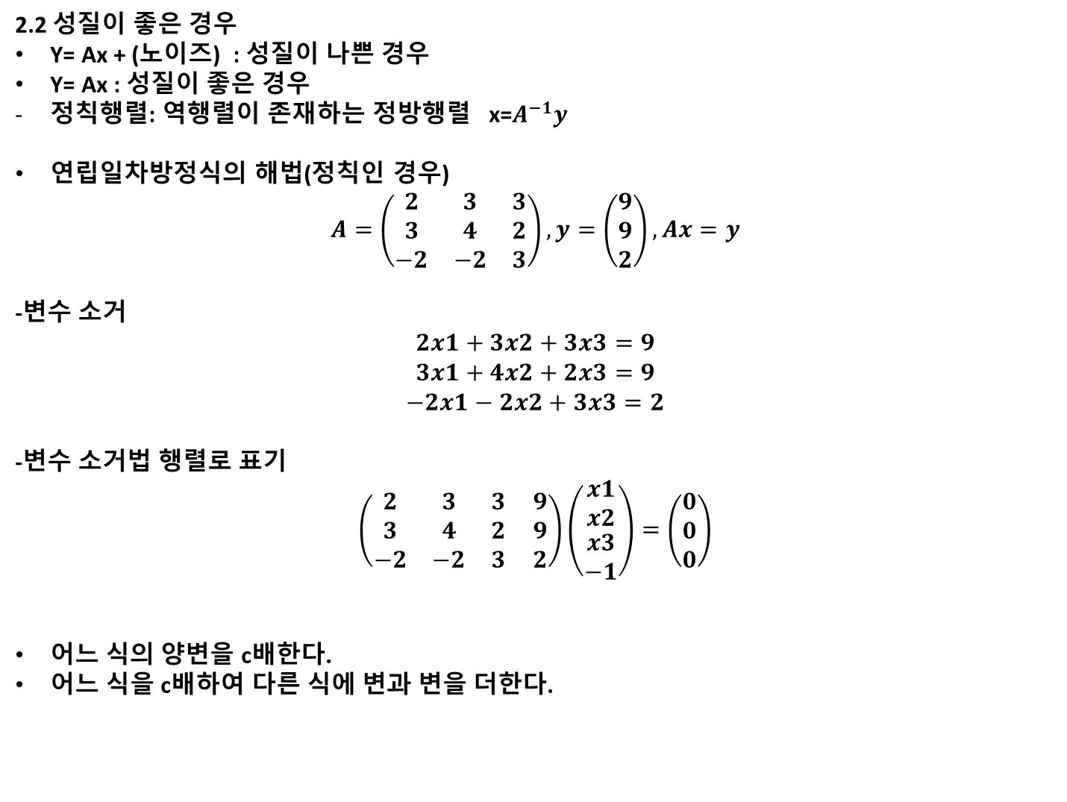
2. 랭크, 역행렬, 일차방정식 – 결과에서 원인을 구하다
2.2 성질이 좋은 경우
Y= Ax + (노이즈) : 성질이 나쁜 경우
Y= Ax : 성질이 좋은 경우
정칙행렬: 역행렬이 존재하는 정방행렬 x=$A^{−1}y$
연립일차방정식의 해법(정칙인 경우)
$$A=\left(\begin{matrix}2 & 3 & 3 \\ 3 & 4 & 2 \\ −2 & −2 & 3\end{matrix}\right), y=\left(\begin{matrix}9 \\ 9 \\ 2\end{matrix}\right), Ax=y$$
-변수 소거
$$2x1+3x2+3x3=9$$
$$3x1+4x2+2x3=9$$
$$−2x1−2x2+3x3=2$$
-변수 소거법 행렬로 표기
$$\left(\begin{matrix}2 & 3 & 3 \\ 3 & 4 & 2 \\ −2 & −2 & 3\end{matrix}\begin{matrix} 9 \\ 9 \\ 2\end{matrix}\right)\left(\begin{matrix}x1 \\ x2 \\ \begin{aligned}x3 \\ −1\end{aligned}\end{matrix}\right)=\left(\begin{matrix}0 \\ 0 \\ 0\end{matrix}\right)$$
어느 식의 양변을 c배한다.
어느 식을 c배하여 다른 식에 변과 변을 더한다.

Slide 4
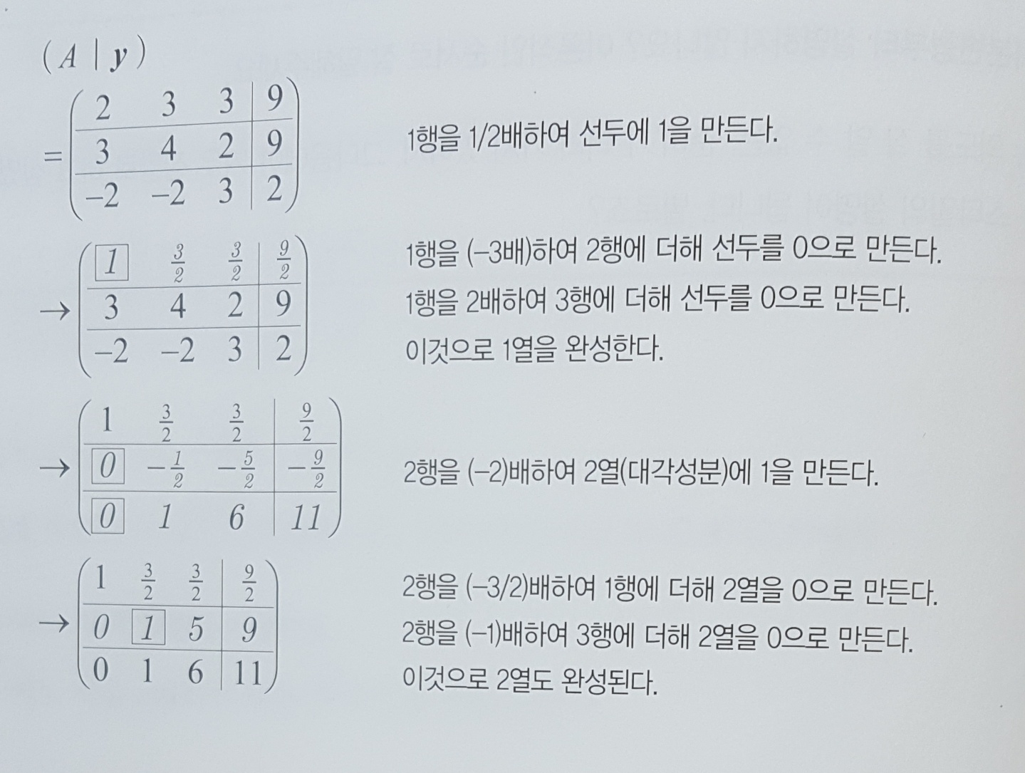
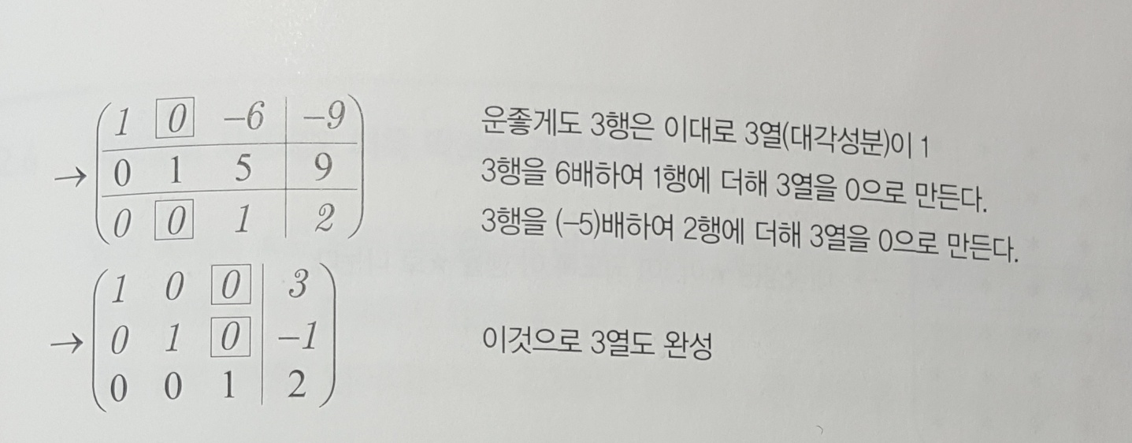
2. 랭크, 역행렬, 일차방정식 – 결과에서 원인을 구하다
2.2 성질이 좋은 경우
-가우스 요르단 소거법(블록행렬 표기만으로 푼다)
대각성분이 1이 되지 않는 경우: 성질이 나쁜 경우

Slide 5
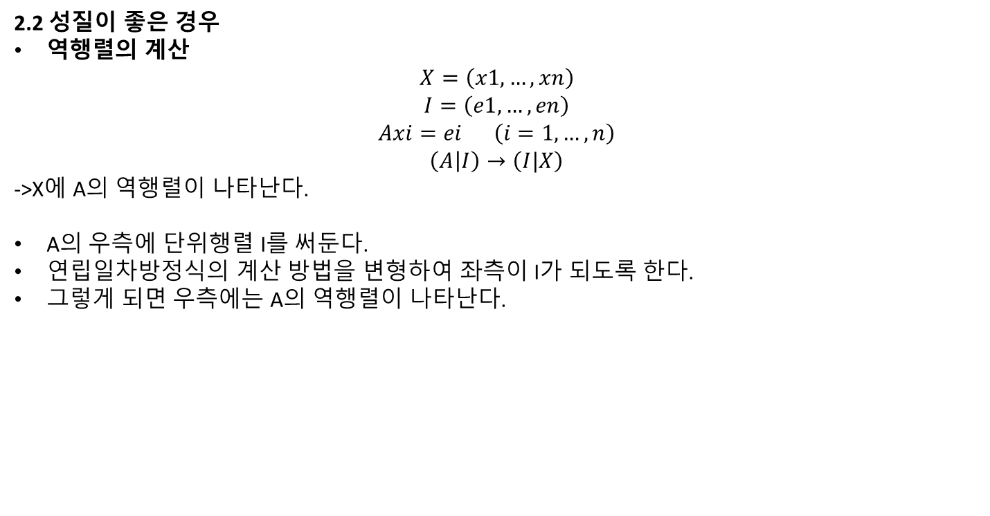
2. 랭크, 역행렬, 일차방정식 – 결과에서 원인을 구하다
2.2 성질이 좋은 경우
역행렬의 계산
$$X=\left(x1,…,xn\right)$$
$$I=\left(e1,…,en\right)$$
$$Axi=ei \left(i=1,…,n\right)$$
$$\left(A | I\right)→\left(I|X\right)$$
->X에 A의 역행렬이 나타난다.
A의 우측에 단위행렬 I를 써둔다.
연립일차방정식의 계산 방법을 변형하여 좌측이 I가 되도록 한다.
그렇게 되면 우측에는 A의 역행렬이 나타난다.

Slide 6
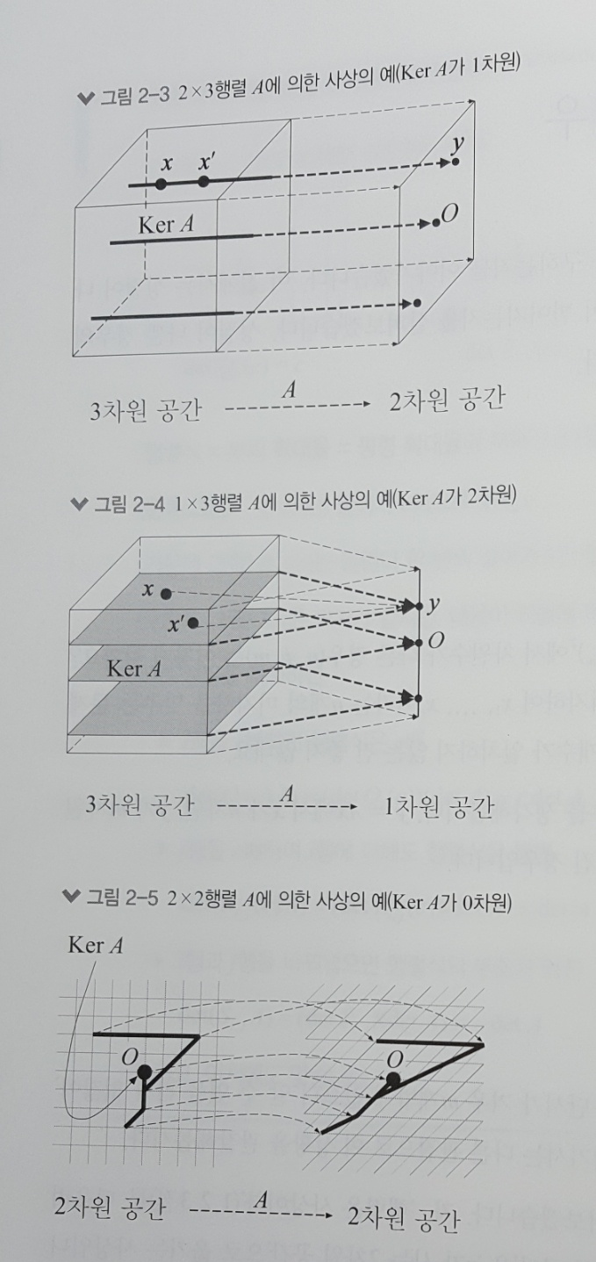
2. 랭크, 역행렬, 일차방정식 – 결과에서 원인을 구하다
2.3 성질이 나쁜 경우
Y=AX에서 Y가 X 보다 차원이 작은(m<n)경우
-ex) m=2, n=3 일 때, 3차원 공간을 2차원으로 옮기는 사상: 원래보다 낮은 차원으로 옮기므로 납작하게 누르는 사상
주어진 A에 의해 Ax=o으로 오는 x의 집합을 A의 핵(kernel)이라 하고 KerA로 표현
Ker A는 사상 A에서 납작하게 눌려지는 방향
납작하게 눌리지 않는 경우는 Ker A가 0차원(원점O) 일 때 뿐

Slide 7
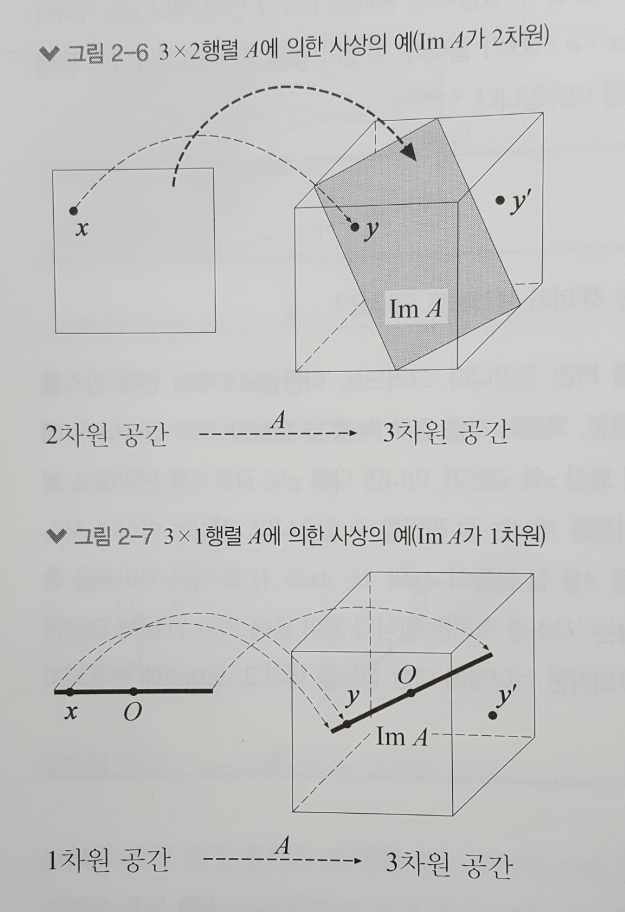
2. 랭크, 역행렬, 일차방정식 – 결과에서 원인을 구하다
2.3 성질이 나쁜 경우
Y=AX에서 Y가 X 보다 차원이 큰(m>n)경우
-ex) m=3, n=2 일 때, 2차원 공간을 3차원으로 옮기는 사상: 이동점이 3차원 공간을 모두 커버하는 것은 불가능
-노이즈가 섞이면 삐져나온 y가 관찰되는 경우도 존재-> y1,…,yn에 대하여 모두 부합하는 x는 존재하지 않는다.
주어진 A에 대해 x를 여러모로 움직인 경우 A로 옮기는 y=AX의 집합을 A의 상이라고 하고 Im A라고 나타낸다.

Slide 8
2. 랭크, 역행렬, 일차방정식 – 결과에서 원인을 구하다
2.3 성질이 나쁜 경우
차원이 동일해도 납작하게 눌려버리면 단서가 부족해진다.

Slide 9
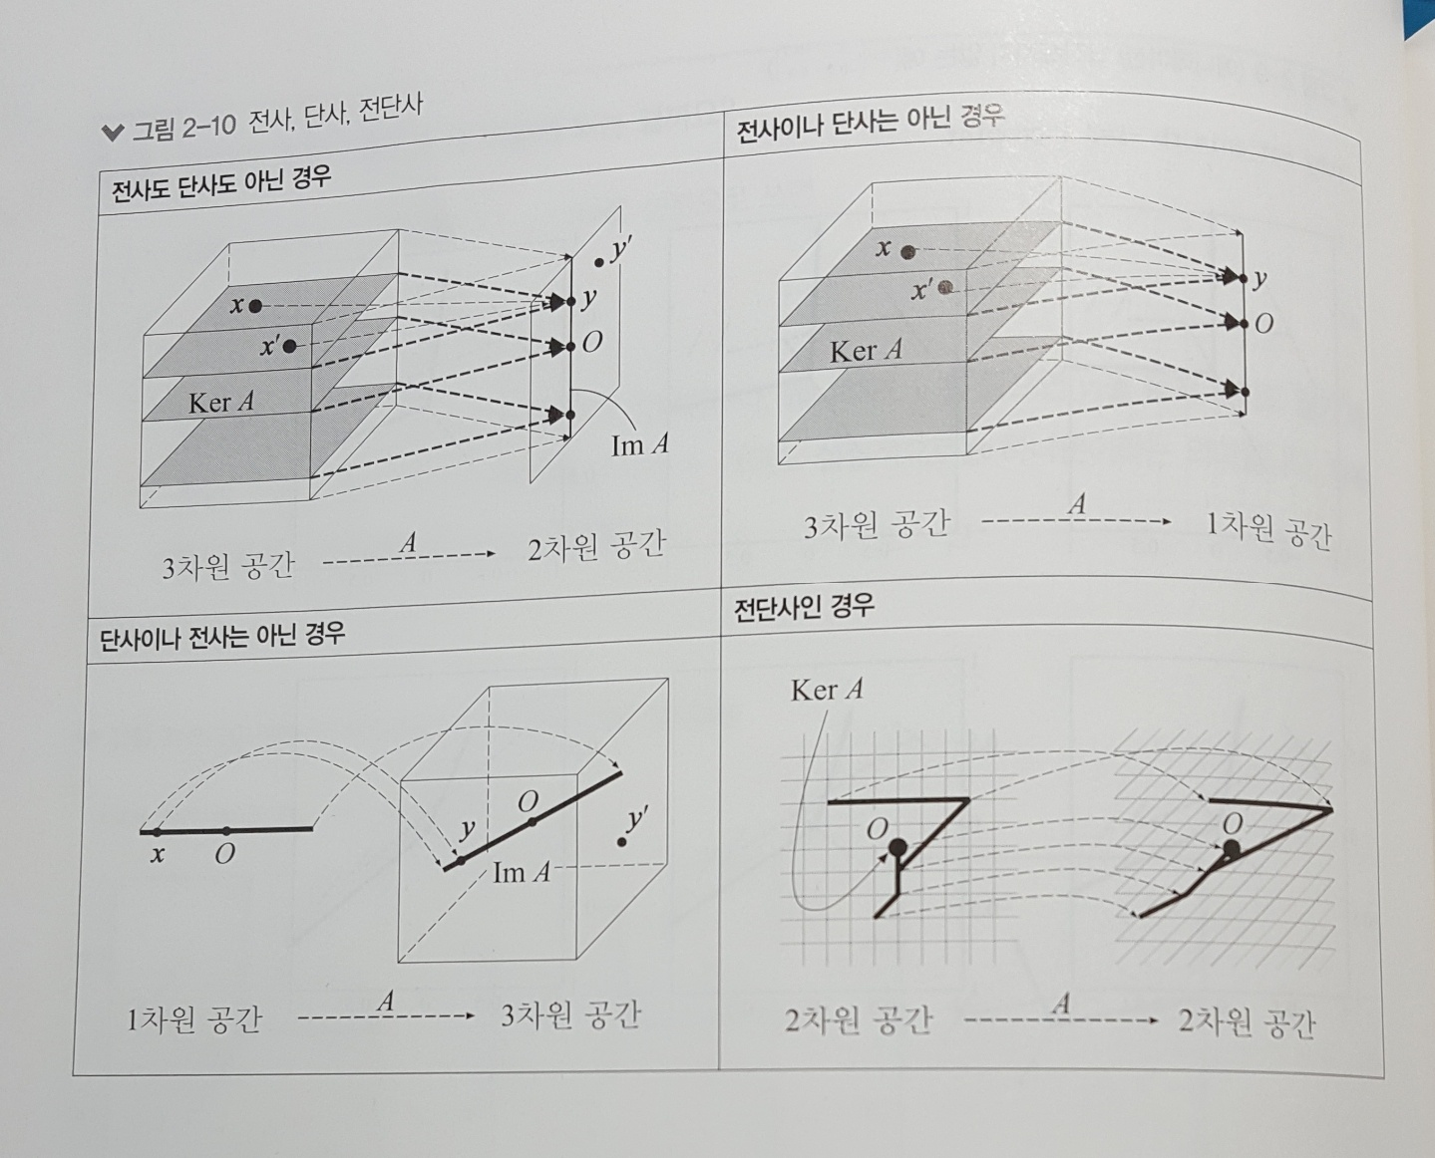
2. 랭크, 역행렬, 일차방정식 – 결과에서 원인을 구하다
2.3 성질이 나쁜 경우
같은 결과 y가 나오는 원인 x가 유일한가-> 사상 y=Ax는 단사이다.
어떤 결과 y에도 그것이 나오는 원인 x가 존재하는가->사상 y=Ax는 전사 이다
둘다 만족하는 경우 전단사이다.
Ker A 가 원점 o 뿐<-> 사상은 단사
Im A 가 목적지의 전 공간에 일치<-> 사상은 전사

Slide 10
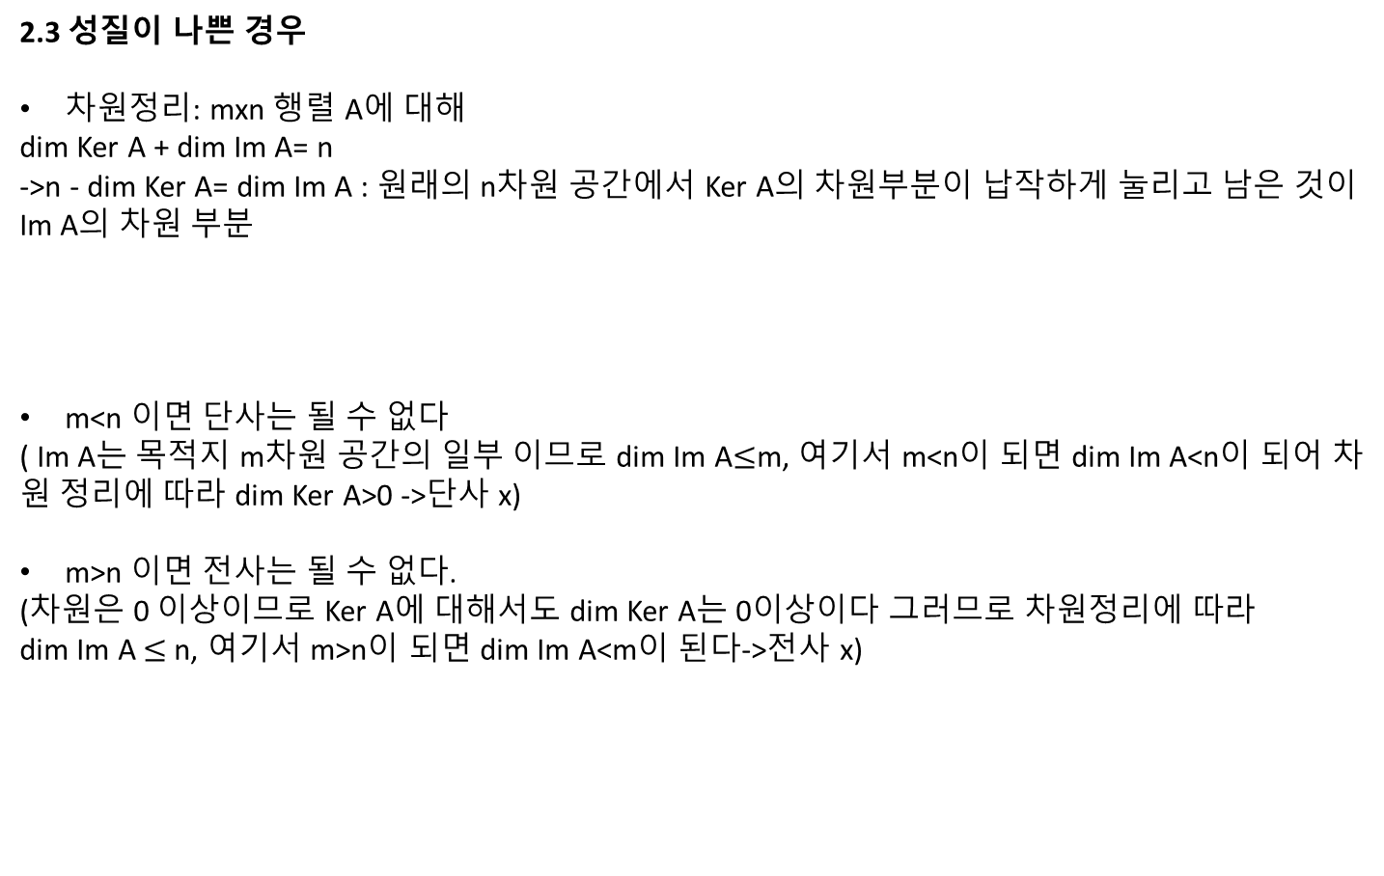
2. 랭크, 역행렬, 일차방정식 – 결과에서 원인을 구하다
2.3 성질이 나쁜 경우
차원정리: mxn 행렬 A에 대해
dim Ker A + dim Im A= n
->n - dim Ker A= dim Im A : 원래의 n차원 공간에서 Ker A의 차원부분이 납작하게 눌리고 남은 것이 Im A의 차원 부분
m<n 이면 단사는 될 수 없다
( Im A는 목적지 m차원 공간의 일부 이므로 dim Im A$≤$m, 여기서 m<n이 되면 dim Im A<n이 되어 차원 정리에 따라 dim Ker A>0 ->단사 x)
m>n 이면 전사는 될 수 없다.
(차원은 0 이상이므로 Ker A에 대해서도 dim Ker A는 0이상이다 그러므로 차원정리에 따라
dim Im A $≤$n, 여기서 m>n이 되면 dim Im A<m이 된다->전사 x)

Slide 11
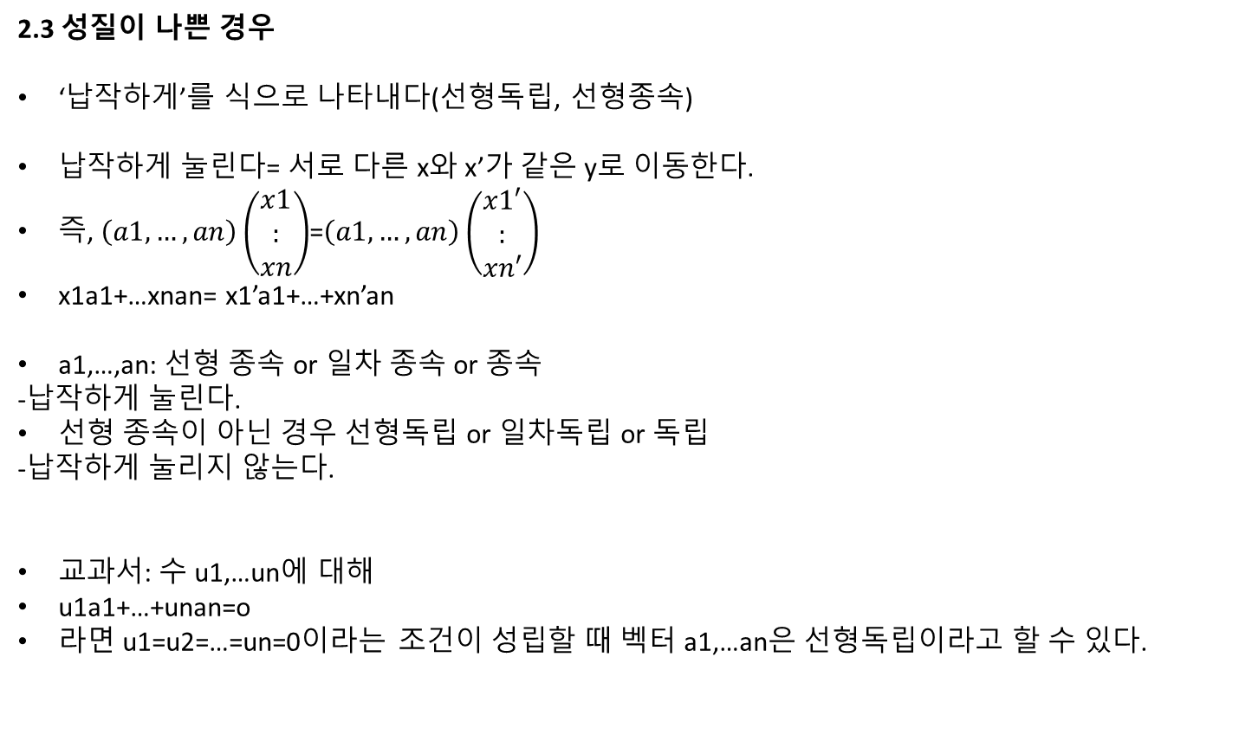
2. 랭크, 역행렬, 일차방정식 – 결과에서 원인을 구하다
2.3 성질이 나쁜 경우
‘납작하게’를 식으로 나타내다(선형독립, 선형종속)
납작하게 눌린다= 서로 다른 x와 x’가 같은 y로 이동한다.
즉, $\left(a1, …,an\right)\left(\begin{aligned}x1 \\ : \\ xn\end{aligned}\right)$=$\left(a1, …,an\right)\left(\begin{aligned}x1′ \\ : \\ xn′\end{aligned}\right)$
x1a1+…xnan= x1’a1+…+xn’an
a1,…,an: 선형 종속 or 일차 종속 or 종속
-납작하게 눌린다.
선형 종속이 아닌 경우 선형독립 or 일차독립 or 독립
-납작하게 눌리지 않는다.
교과서: 수 u1,…un에 대해
u1a1+…+unan=o
라면 u1=u2=…=un=0이라는 조건이 성립할 때 벡터 a1,…an은 선형독립이라고 할 수 있다.

Slide 12
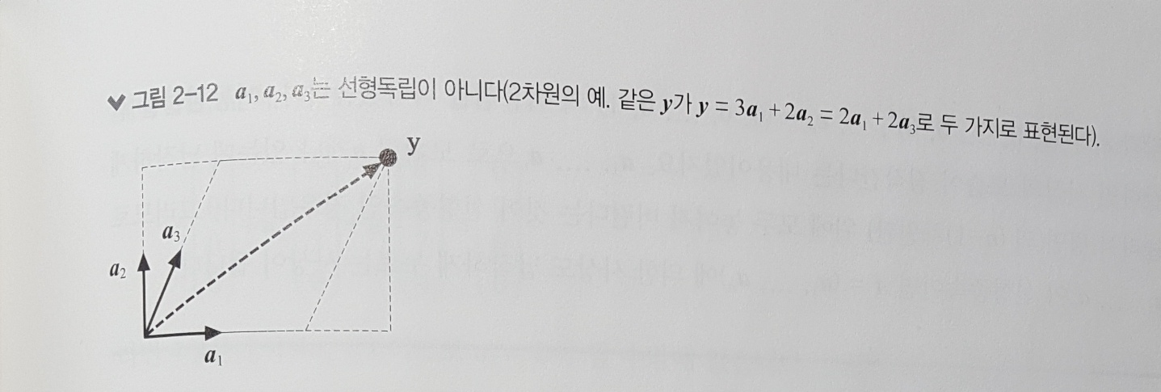
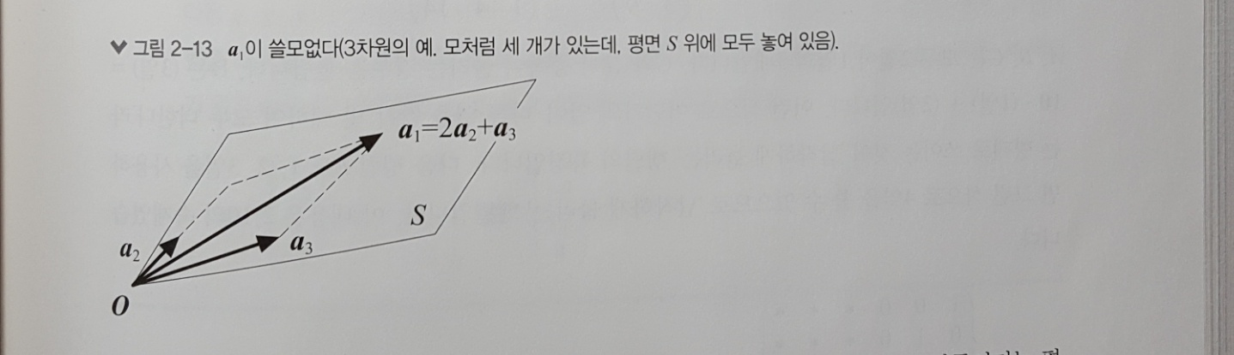
2. 랭크, 역행렬, 일차방정식 – 결과에서 원인을 구하다
2.3 성질이 나쁜 경우
‘납작하게’를 식으로 나타내다(선형독립, 선형종속)
선형 종속 상태-> 납작하게 누르는 사상

Slide 13
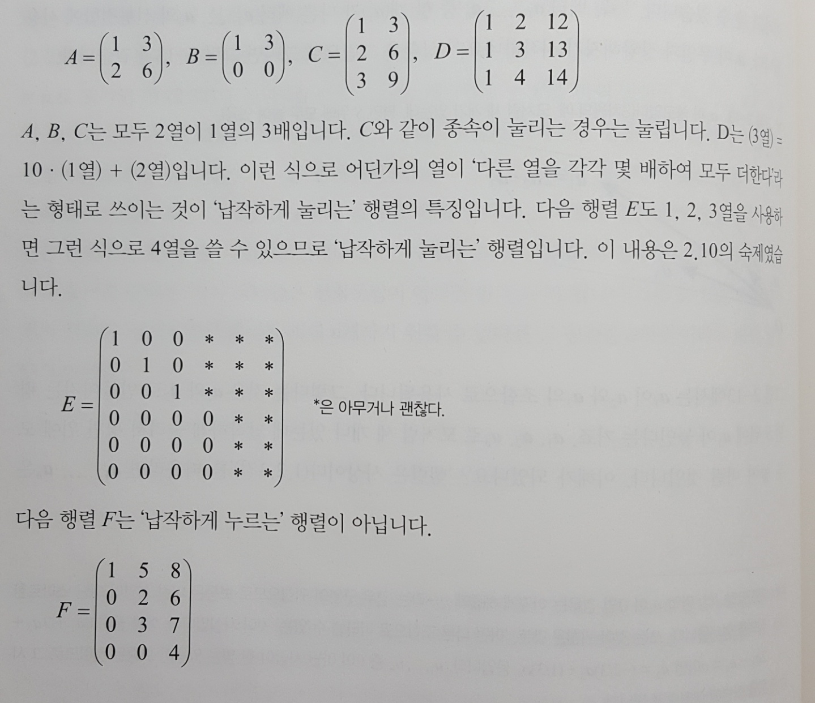
2. 랭크, 역행렬, 일차방정식 – 결과에서 원인을 구하다
2.3 성질이 나쁜 경우
‘납작하게’를 식으로 나타내다(선형독립, 선형종속)

Slide 14
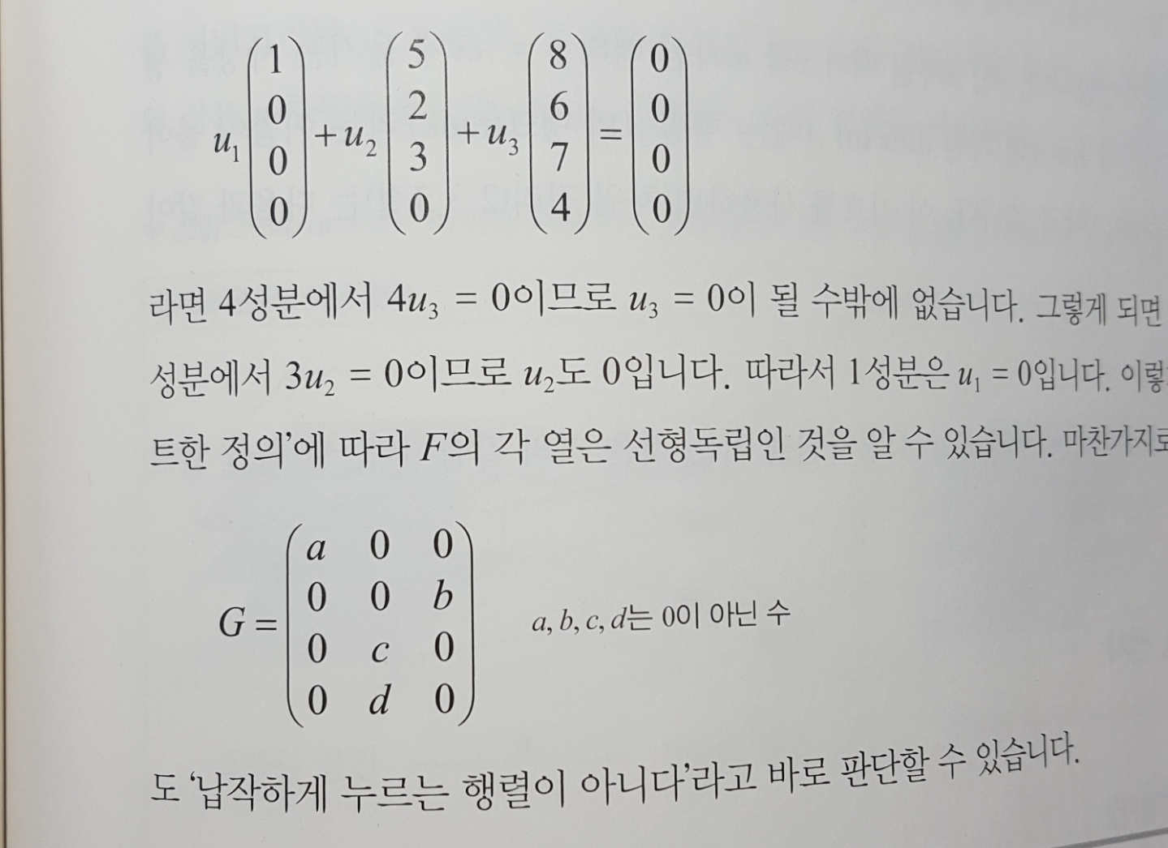
2. 랭크, 역행렬, 일차방정식 – 결과에서 원인을 구하다
2.3 성질이 나쁜 경우
‘납작하게’를 식으로 나타내다(선형독립, 선형종속)

